Slide 1
Svět techniky a já

Slide 2
Můj pohled na techniku není jen o počítačích a jiných vymoženostech ,které člověk používá denně a je na nich závislí ale i o technice,která pomáhá našemu lidstvu objevovat různé zajímavosti o kterých se později dočtete například: v novinách,encyklopediích,různých knížkách atd.
ZDROJE http://i.zpravy.cz/pes/06/101/pnesd/WAG163b94_Sonda_COBE.jpg

Slide 3
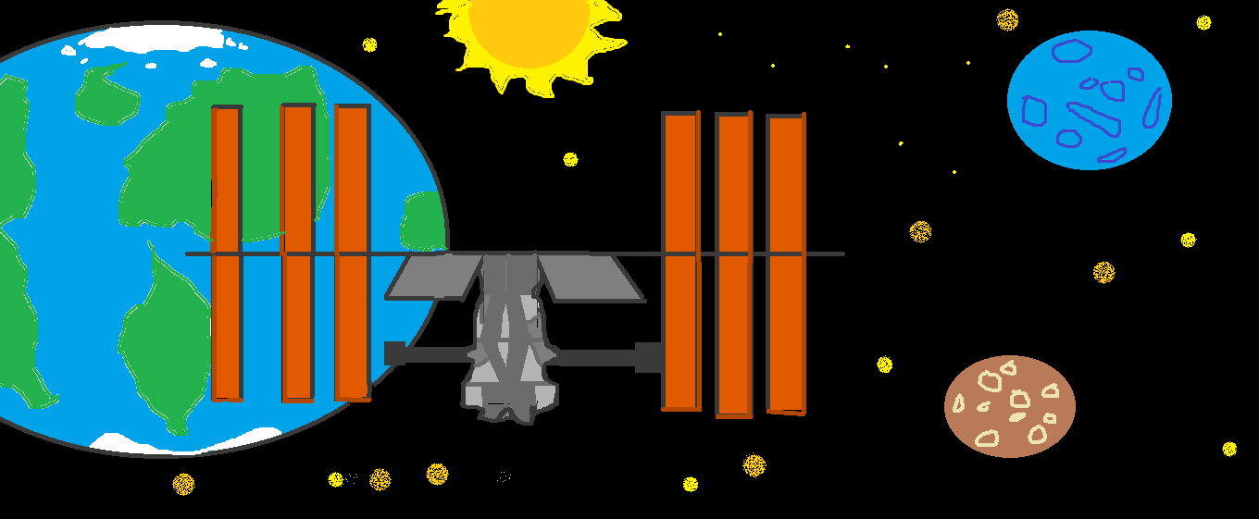
Sondy se dělí–
Měsíční sondy(zkoumající měsíc)
Meziplanetární sondy(zkoumající vlastnosti meziplanetárních prostory,hmoty polí v němž se nachází)
Dále existují také:sluneční sondy(zkoumající slunce),planetární sondy(zkoumající pevná tělesa)kometární sondy(zkoumající komety)
Zdroje:
http://cs.wikipedia.org/w/index.php?title=Meziplanet%C3%A1rn%C3%AD_sonda&action=edit&redlink=1

Slide 4
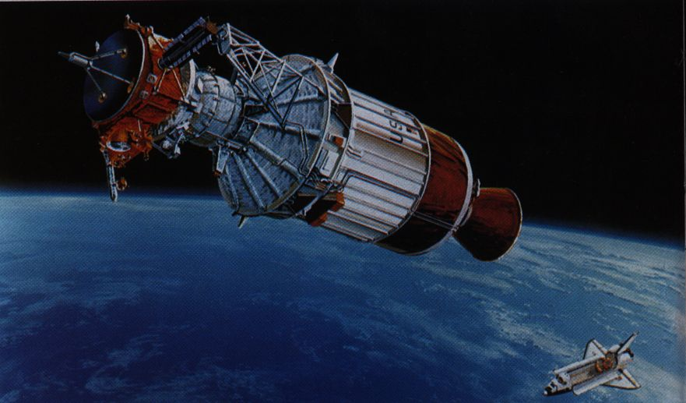
Čas:Vědcům trvá i 1 rok než vyrobí,otestují a připraví sondu na cestu do vesmíru.Pak ale ještě musí počkat než je ten pravý čas,aby sondy byly bezpečně vypuštěny(NASA se nachází u rovníku aby cesta do vesmíru byla co nejkratší)
ZDROJE:
http://hp.ujf.cas.cz/~wagner/prednasky/energie/jadro/Image638.jpg

Slide 5
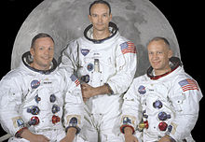
NASA
Poté, co program Merkury prokázal, že kosmické lety s lidskou posádkou jsou uskutečnitelné, byl zahájen program Apollo. Ten měl původně za cíl další výzkum vesmíru a eventuálně dosažení oběžné dráhy Měsíce.
ZDROJE:
http://upload.wikimedia.org/wikipedia/commons/thumb/e/e5/The_Apollo_11_Prime_Crew_-_GPN-2000-001164.jpg/220px-The_Apollo_11_Prime_Crew_-_GPN-2000-001164.jpg
http://cs.wikipedia.org/wiki/NASA#Vznik_a_za.C4.8D.C3.A1tky http://upload.wikimedia.org/wikipedia/commons/thumb/e/e5/NASA_logo.svg/220px-NASA_logo.svg.png

Slide 6
Vývoj?
V půl stoleté historii kosmonautiky jsme zažili už celou řadu předpovědí, kam bude kráčet další vývoj kosmonautiky a kdy lidstvo dosáhne dalších met. S výjimkou jediného splněného termínu, dosažení Měsíce lidmi, který postavil před USA prezident Kenedy, žádný z nich nebyl splněn ve stanovené lhůtě.
ZDROJE:
http://technet.idnes.cz/pacner-vitek-dobyvani-vesmiru-kosmu-budoucnost-ftb-/tec_vesmir.aspx?c=A080205_192845_tec_vesmir_vse

Slide 7
Děkuji za pozornost
Snad se vám moje prezentace líbila

